Slide 1
Коледж
Направление ИСП
Веб-сервис для старост по учету посещаемости студентов
Константинович А.Т. ИСП-20-2

Slide 2

Актуальность работы
Актуальность проекта «Веб-сервис для старост по учету посещаемости студентов» является упростить и тем самым ускорить работу старосты и куратора группы по составлению аттестационной ведомости студентов группы.
Notes:
2

Slide 3
Цель и задачи работы
Цель – Цель проекта высшего уровня –упростить работу старосты и куратора группы по составлению аттестационной ведомости студентов группы.
Стратегия – разработать приложение для отметок пропуска в СибГИУ
Задачи:
Анализ процесса учета посещаемости студентов в колледже СибГИУ;
Составить документацию по выбору и обоснованию инструментов, используемых в проекте;
Разработать техническое задание для проекта;
Разработать информационное, алгоритмическое, программное и техническое обеспечение проекта на разработку веб-сервиса по учету посещаемости студентов;
Спроектировать и реализовать базу данных для проекта веб-сервиса по учету посещаемости старост;
Разработать back-end веб-сервиса по учету посещаемости студентов;
Разработать front-end веб-сервиса по учету посещаемости студентов;
Протестировать веб-сервис по учету посещаемости студентов на конечный пользователях.
Notes:
3

Slide 4
Выбор и обоснование методов и инструментов
 | Postgresql | Oracle | Microsoft SQL Server
Модель хранения данных | Объектно-реляционная | Объектно-реляционная | Реляционная
Кроссплатформенность | Да | Да | Да
Поддержка XML | Да | Да | Да
Подготовка специалистов | Легко | Сложно | Легко
Разработчик | PostgreSQL Global Development Group | Oracle | Microsoft
Языки SQL | PL and PG SQL | PL SQL | SQL, T-SQL
Тип лицензии | Открытый исходный код | Коммерческая | Коммерческая
Место в РСУБД | №4 | №1 | №2
Текущий выпуск | 15.2, февраль 2023 г | 21c, январь 2021 г | 4 ноября 2019 г
Надежность | Высокая | Высокая | Высокая
Страна | Россия | США | США
Инструменты администрирования | pgAdmin4, pg_archivecleanup, initdb и другие | Oracle Enterprise Manager, Oracle Wallet Manager | MS SQL Server
СУБД

Slide 5
Выбор и обоснование методов и инструментов
Язык программирования
 | C# | Java | Go
Кроссплатформенность | -Ограниченная поддержка на других платформах | + Широкая поддержка на различных операционных системах | + Кроссплатформенность изначально встроена в язык
Экосистема и библиотеки | + Хорошая интеграция с платформой .NET и обширная библиотека | + Обширная экосистема и множество библиотек, включая Spring Framework | - Относительно молодая экосистема и меньшее количество библиотек
Надежность и масштабируемость | + Хорошая надежность и масштабируемость | + Известная надежность и масштабируемость, поддерживаемая Spring Boot | + Изначально разработан для создания масштабируемых систем
Сообщество и поддержка | + Большое сообщество разработчиков и обширная документация | + Большое сообщество разработчиков и обширная документация | + Активное сообщество и поддержка со стороны Google
Безопасность и управление памятью | + Управление памятью через сборку мусора | + Высокий уровень безопасности и управление памятью | + Безопасность и управление памятью изначально встроены в язык

Slide 6
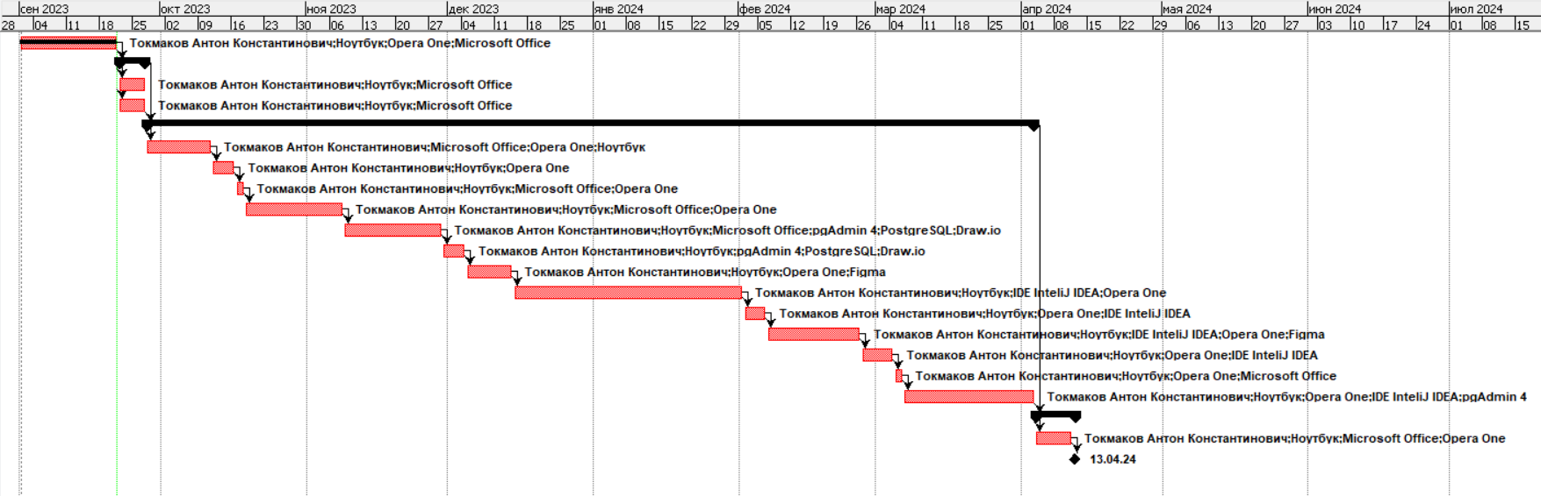
Диаграмма Ганта
Календарное планирование из проджекта и сама диаграмма
Notes:
6

Slide 7
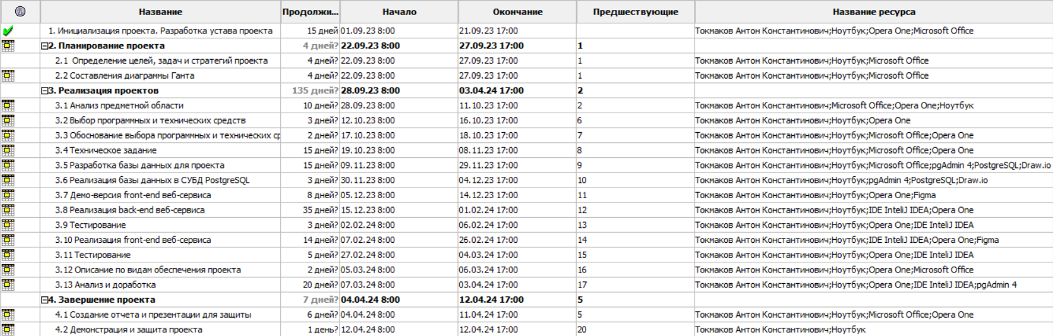
Список задач для разработки проекта
Notes:
7

Slide 8
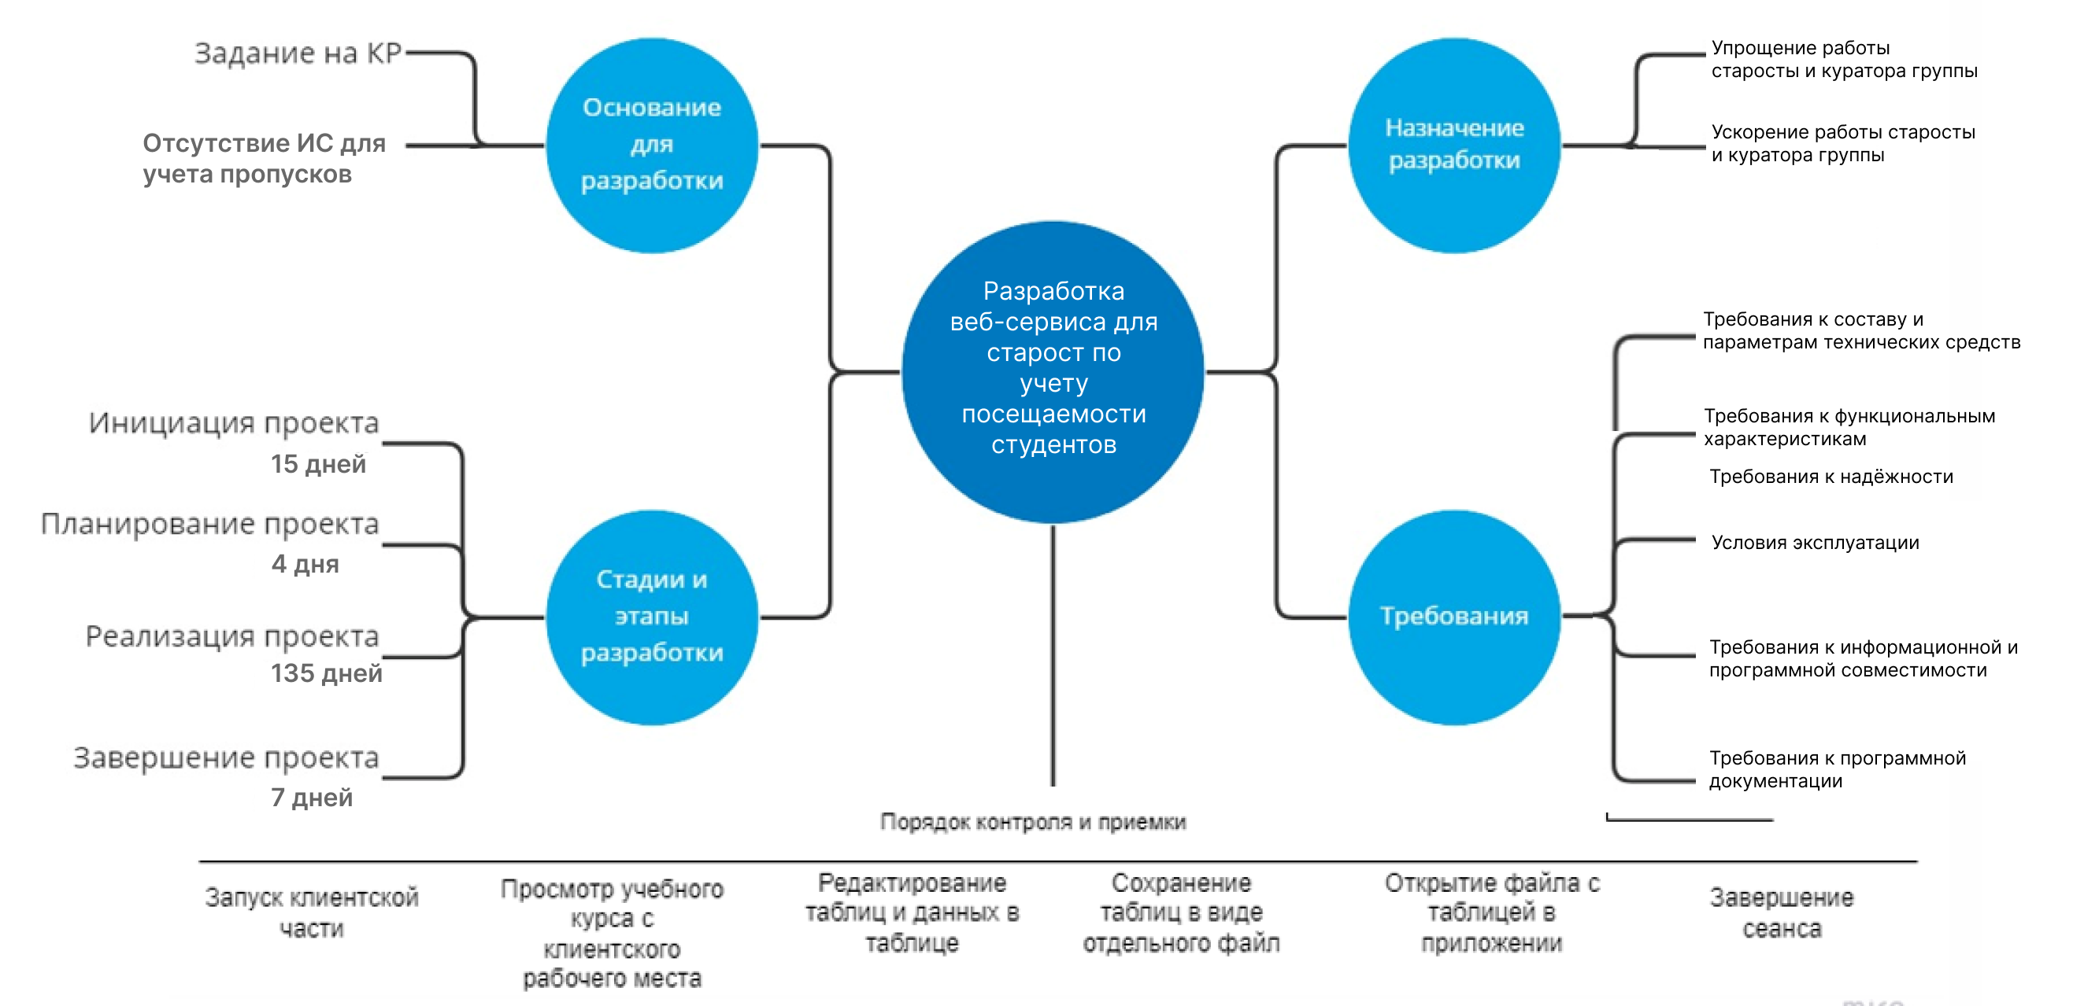
Техническое задание на разработку…

Slide 9
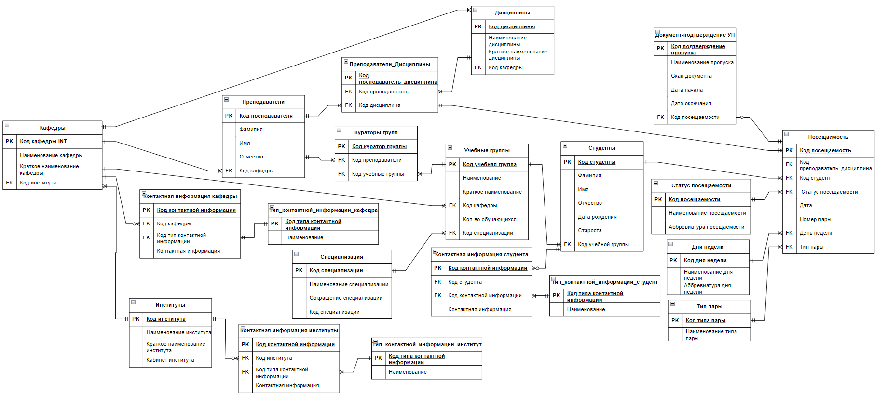
Схема базы данных

Slide 10
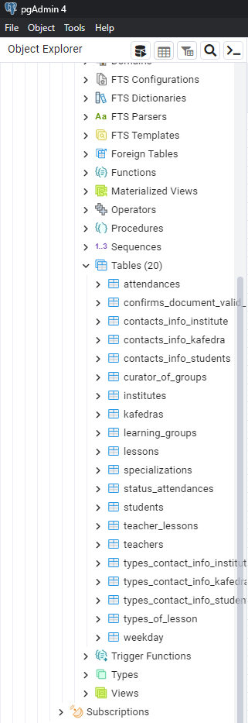
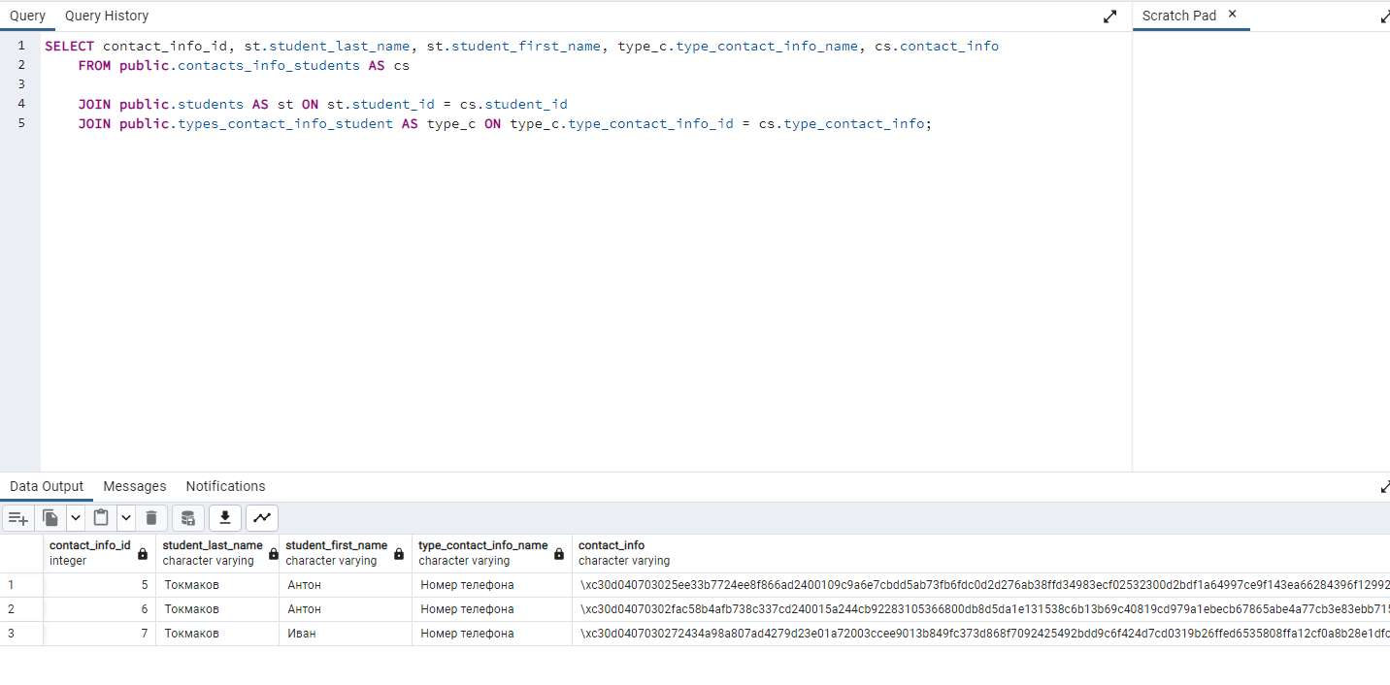
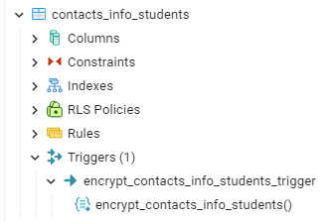
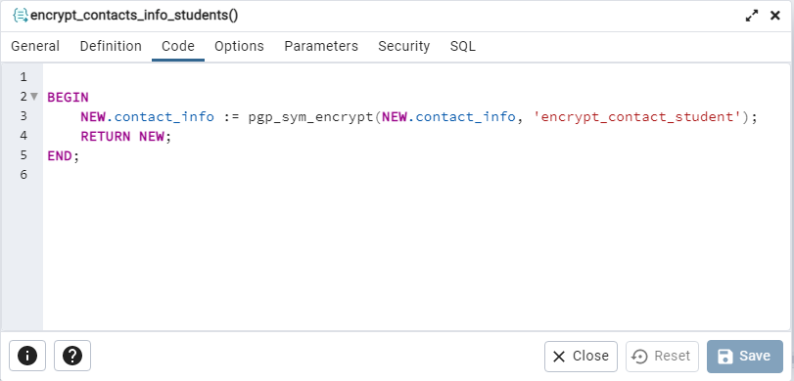
Реализованная БД и метод шифрования

Slide 11
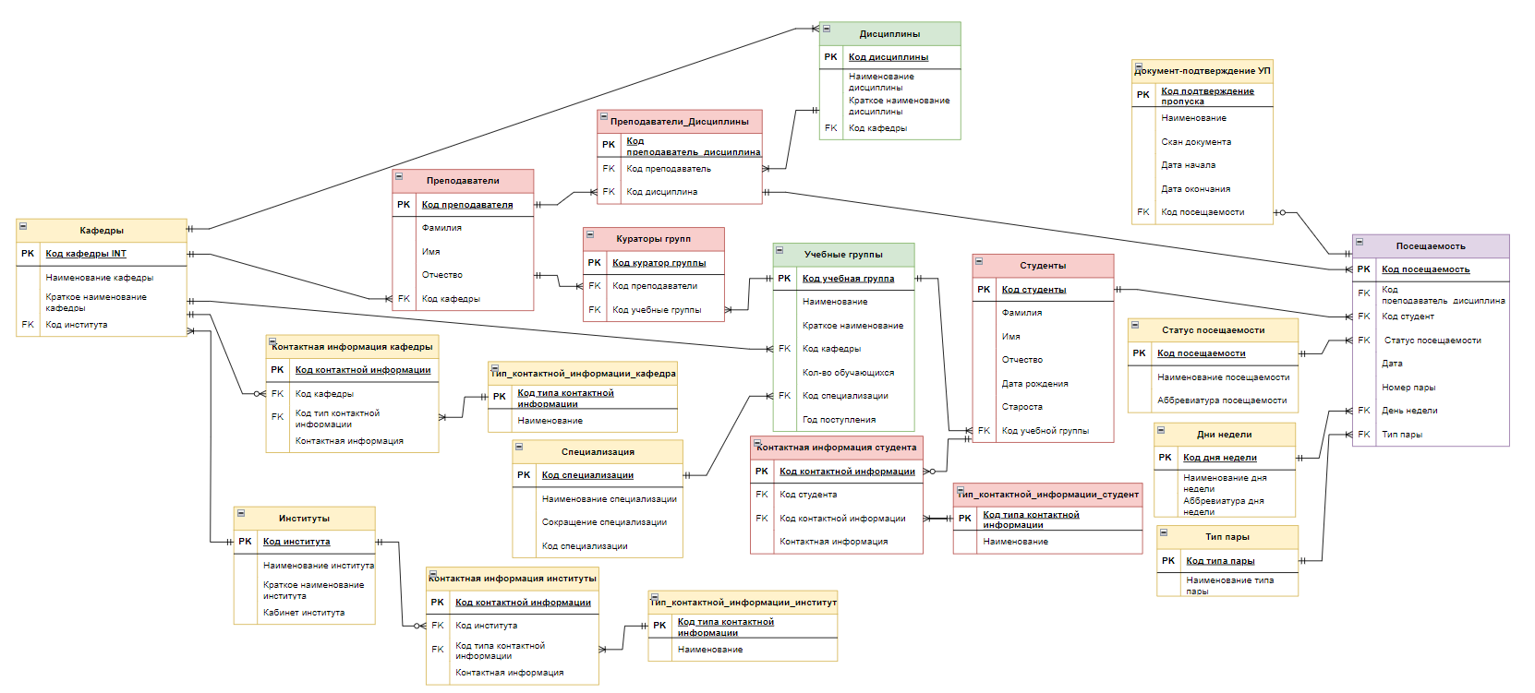
Роли доступа
Распределены роли доступа для всех ролей, ниже пример роли kafedra
Красным цветом – SELECT, UPDATE, DELETE, INSERT.
Зеленая – SELECT, UPDATE, INSERT.
Желтая – SELECT.

Slide 12
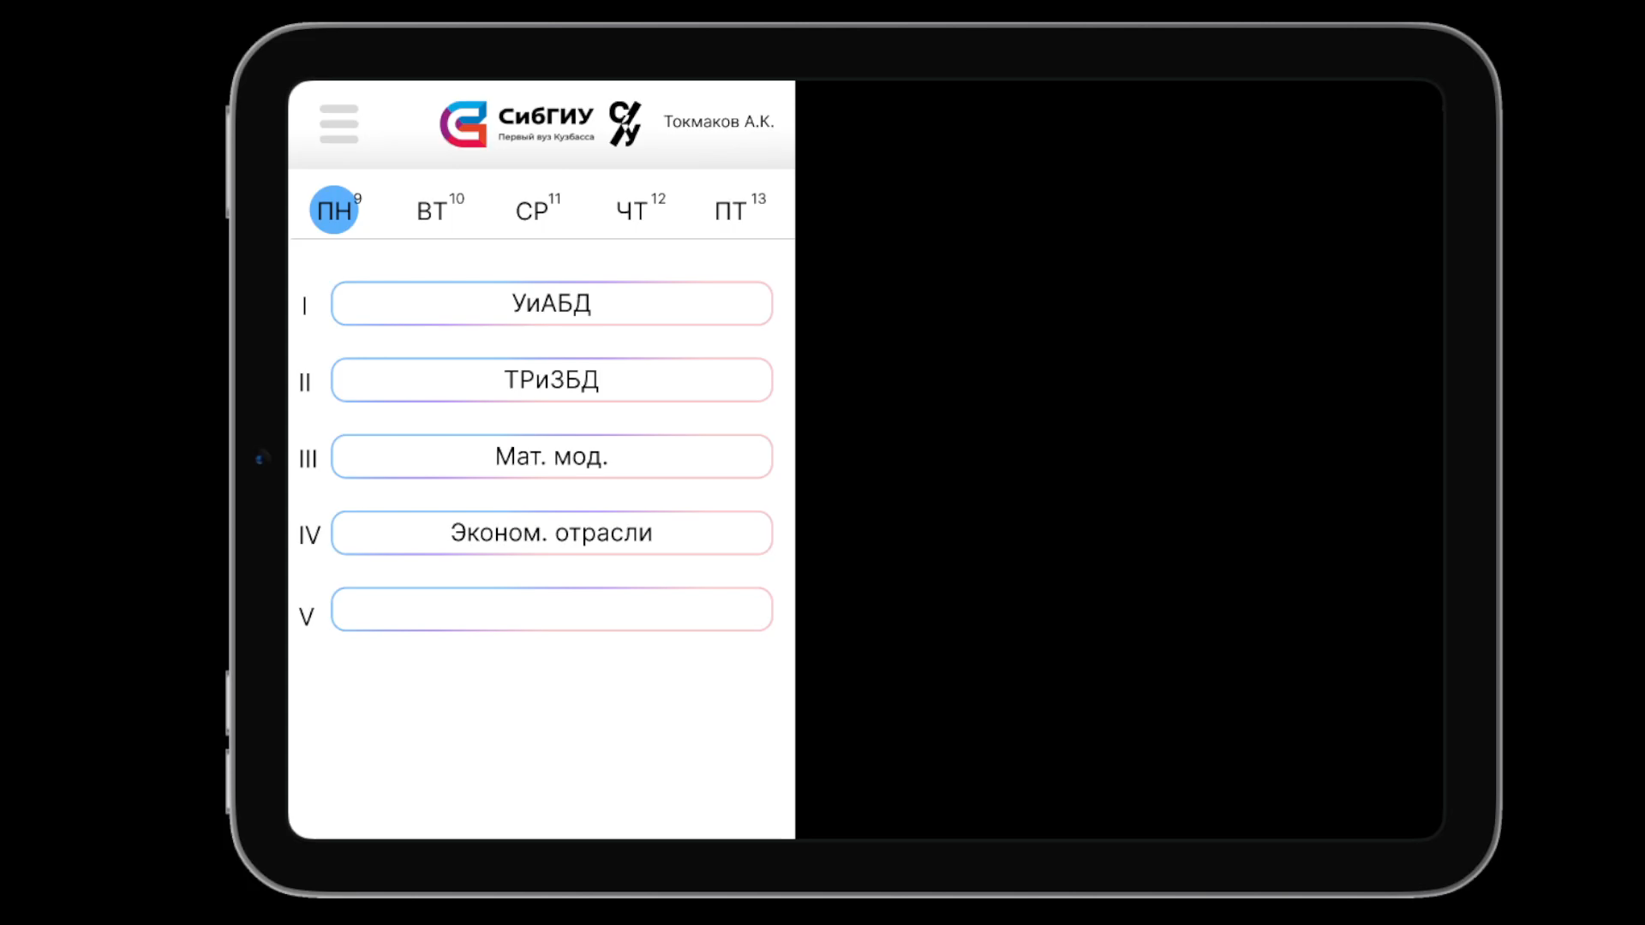
Дизайн сайта

Slide 13
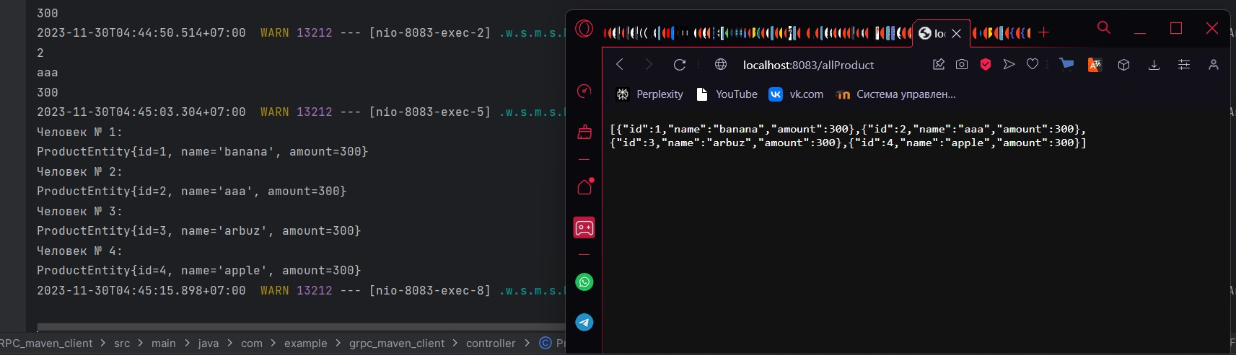
Скриншоты сделанного по проекту
При реализации проекта мне понадобится такая технология как GRPC. Ниже представлен мини проекта для понимания технологии.

Slide 14
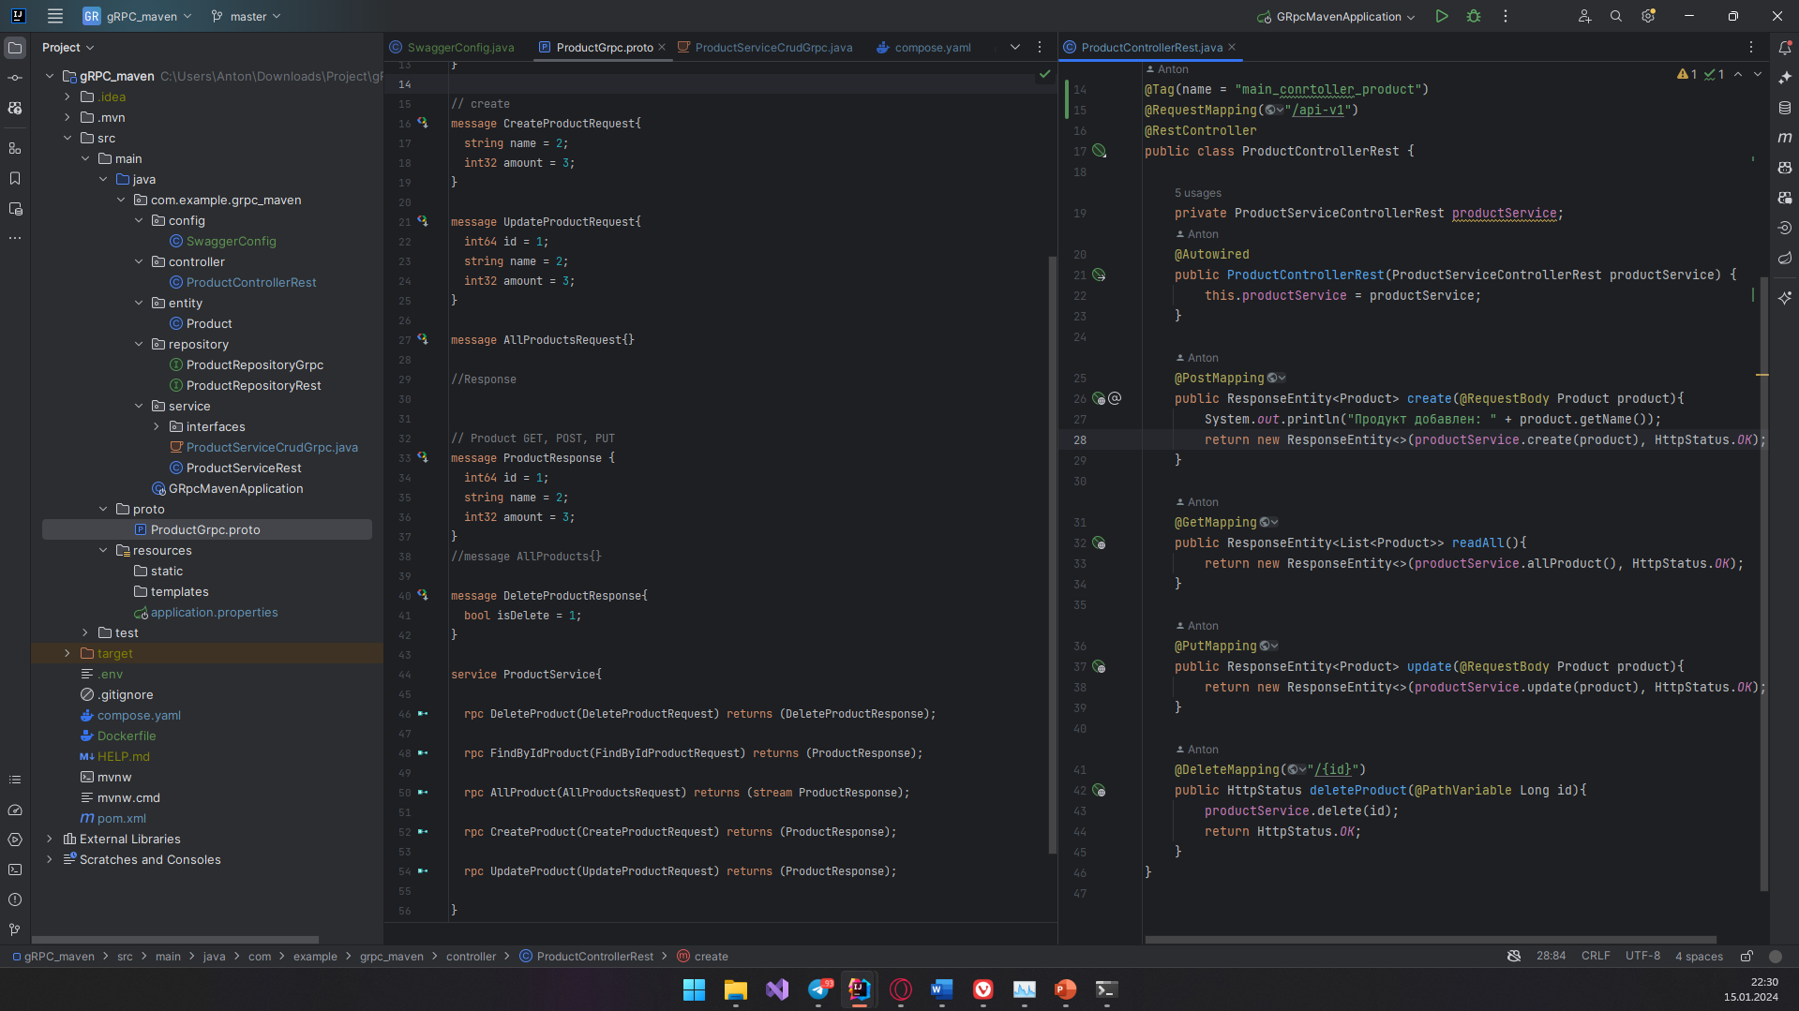
Скриншоты сделанного по проекту

Slide 15
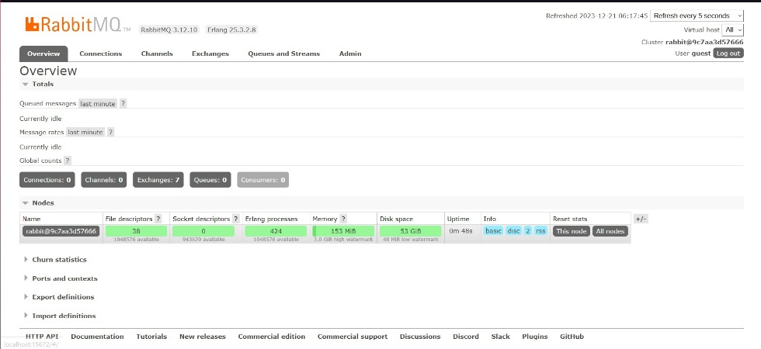
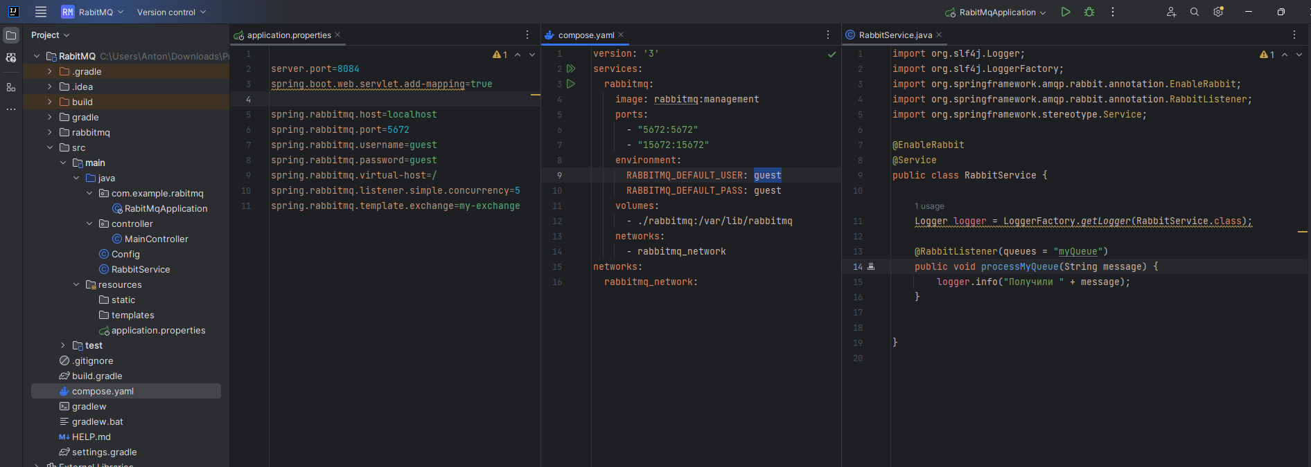
Скриншоты сделанного по проекту
Мне понадобится такая технология как RabitMQ. Ниже представлен мини проекта для понимания технологии.

Slide 16
Основные выводы по работе
Работа будет реализована с помощью новых технологий
Работа будет выполнена в срок

